Slide 1


Team 3:
Pham Thanh Truong 20194460 Phan Manh Tuan 20194461
Workloads
TOPIC 7:
Demonstration of types of viruses and its mechanism

Slide 2
Problem statement

Slide 3
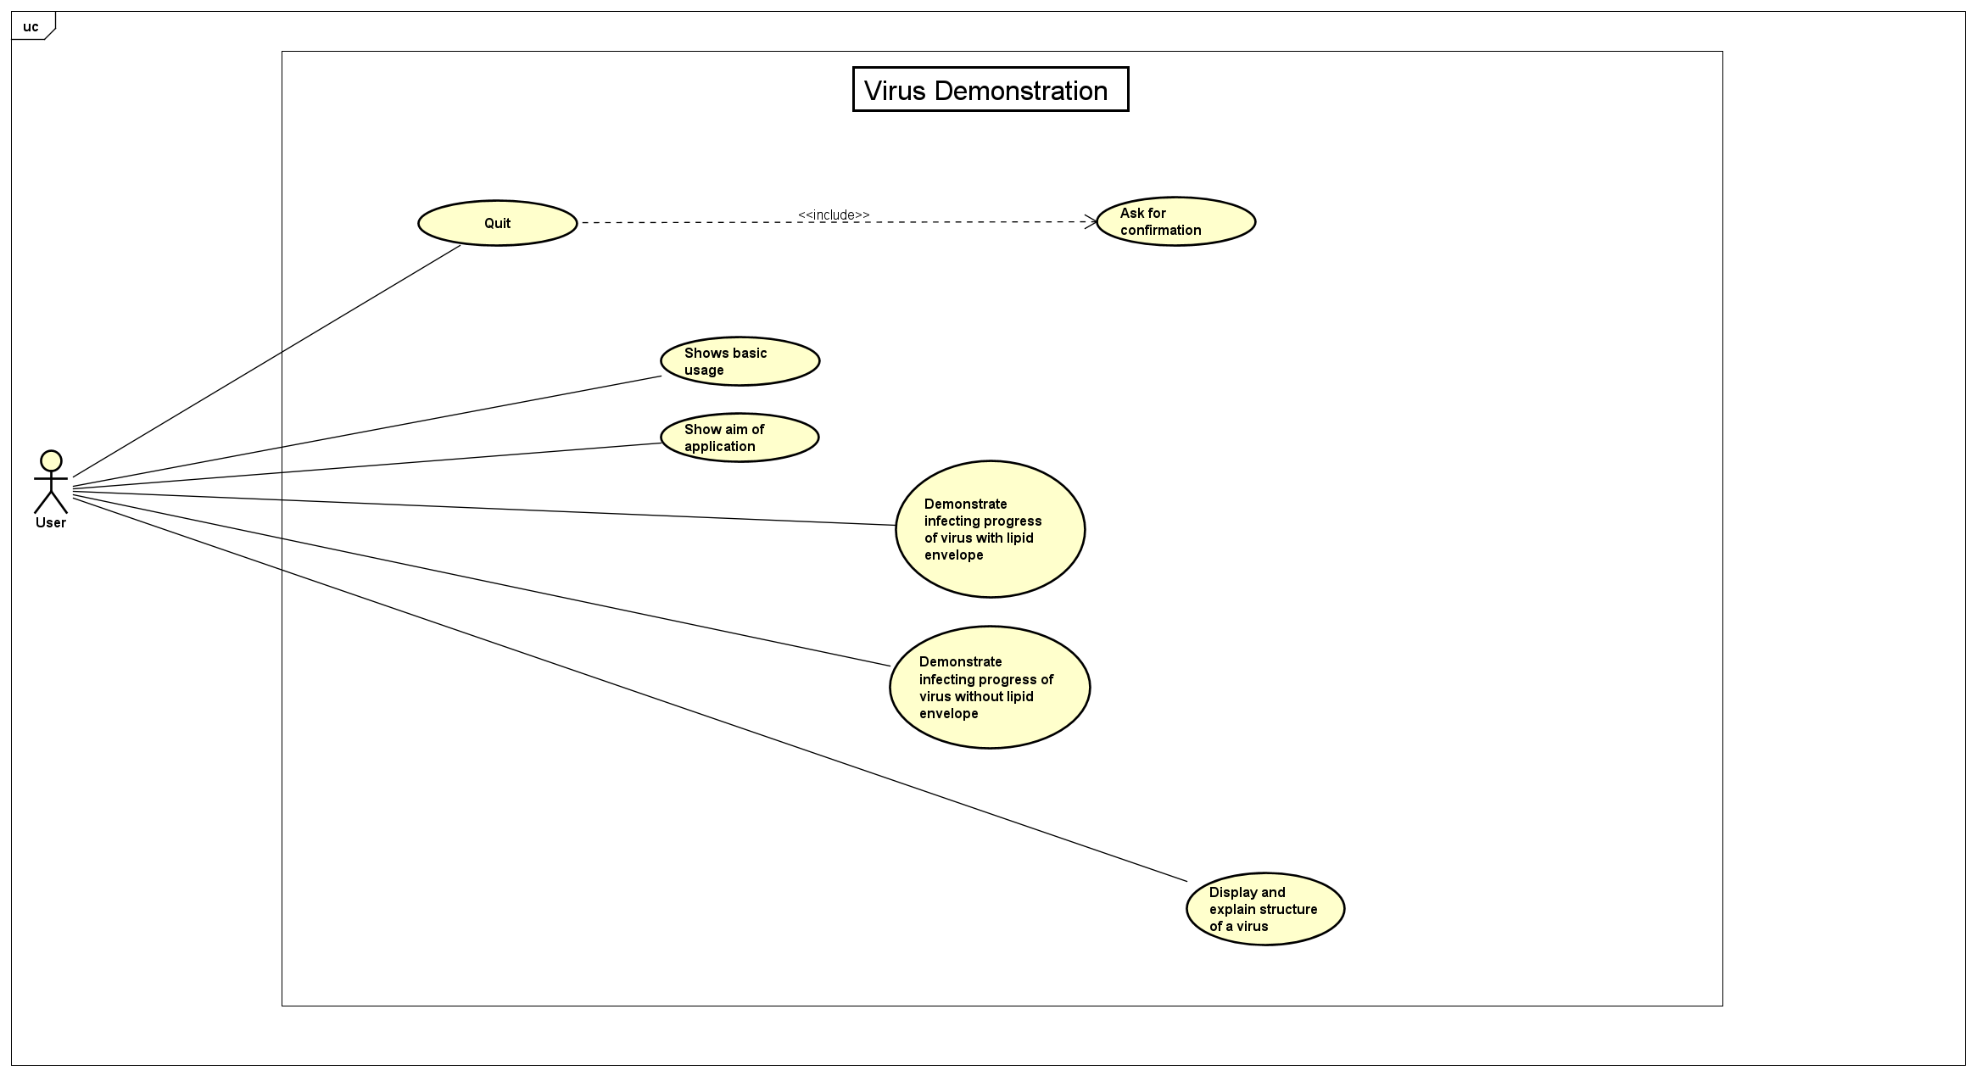
UseCase Diagram

Slide 4
General Class Diagram

Slide 5
Detail Class Diagram

Slide 6
Detail Class Diagram

Slide 7
OOP Techniques
Polymorphism :
attack : Tấn công nhiều cách khác nhau (Envelope, NonEnvelope, Nucle)
Encapsulation: giao tiếp giữa các class với nhau qua public method (GetImageOf, getComponentOf ... )
Abstraction:
Abstract class Virus
Thinking in general terms rather than specific term: Ta chỉ quan tâm đến một số thông tin chung của VirusComponent, nên các bộ phận trên không quá khác biệt

Slide 8
OOP Techniques
Inheritance:
NonenvelopeVirus, Envelope Virus inherite Virus
Các bộ phận của Cell Layer, Membrance, Nucleus inherite CellComponent
Các bộ phận của Virus AcidNucleic, Enzime, Capsid, Envelope ... inherite VirusComponent
Aggregation:
Virus có nhiều Virus Component
Cell có nhiều CellComponent

Slide 9
Demo Scenario

